Slide 1
皈依二 上部分
目錄：
发菩提心
皈依的级别
皈依的标准
皈依的观想和方法
皈依时间的标准
頂禮，發心，

Slide 2
一：发菩提心：
就是听这个皈依法是为了修皈依，修皈依的目的就是为了成佛，那么为了成佛的目的是什么，就是利益众生。
皈依由3部分组成：
1.念诵：这个十万遍念完了，这个并不代表皈依修好了，这是次要的。但要完成11万遍。
2.观想：我们要观想这个皈依境观想皈依境越清楚越重要，但是也不是最重要的。但是在修本尊修法的时候生起次第的时候就是很重要的。
3.皈投，投靠，投奔：这个是核心。

Slide 3
二：皈依的级别：
1.第一种皈依：为了现实生活当中的某些利益，就是为了达到这个目标然后去皈依。如：让自己更加的顺利长寿，现实生活当中的这些客观的条件和医疗条件达不到他的要求，这个时候他就发现佛法僧三宝就有能力就办成这件事情，然后他就坚定不移地相信投靠三宝来达到他的目的。这个属于人天佛教人天佛教的皈依。
2.第二种皈依：是他想从这个轮回从六道轮回当中能够获得解脱。佛法僧三宝的力量可以让他从轮回当中解脱。这个也需要坚定不移地相信佛法有能力让我从轮回当中解脱。然后大乘佛教和小乘佛教的僧众在这个解脱的道路上能够帮助到我。这个皈依就是小乘佛教的皈依。
3.第三个就是上等的皈依：另外一种人呢因为有很强大的慈悲心，他的目的就是让所有众生离苦得乐，他是诚心实意地诚心实意地希望，能够让所有众生离苦得乐。他不是一个发愿而且他想去做变成了一种决心，但是发现自己目前是没有这个能力，所以要投靠佛法僧。（这个投靠和投奔的程度有多高，不是完全全部交给别人，而是自己也要努力也要修行这样才能达到目标就如病人配合医生一样。）

Slide 4
总结：这三个皈依的分别，不同的地方是哪里呢？它这三个皈依，有共同点，也有不同的地方，不同的地方是什么呢？它们的发心不一样，它们的目标不一样，动机不一样，这是它们的不同点。
然后有相同的地方，共同点，共同点是什么呢？这三个皈依，三个皈依都是坚定不移地相信佛法僧有这样的能力，这个基础上诚心实意地去投奔、投靠，这个就是共同点。不共点和共同点就是这样，那么皈依的核心就是这样。

Slide 5
三：皈依的标准：
我们修五加行的皈依的时候，修到这个标准，修到位，修到标准了没有，标不标准，这个我们不是以念了多少个皈依的偈颂来衡量，也不是我们能够把这个皈依境观想得多清楚来衡量，那是用什么来衡量呢？就是以这个投奔的心有多强，然后对三宝的信任的强度来衡量，我们有没有修完五加行当中的皈依，就是这样。虽然是念完了十一万遍，观想得也就比较清楚，还可以，但是对三宝的这个力量，仍然是半信半疑的状态，然后这个是半信半疑的话，那就投奔的这个决心也是很松动的，也是很松动，不会非常的坚定。那这样子的话，这个皈依，也就是修到了一半，皈依就修到一半，也就是说不标准，这个皈依就是不标准，所以我们首先要知道，最核心的部分，就是投奔、投靠的这个决心，核心就是这个决心，重要的就是这个，另外都是次要的。

Slide 6
四：观想与修法 这个皈依境里面讲的全部我们观想好了，最关键的就是在这个皈依境前面，我们发自内心地，坚定不移地去下决心投奔和投靠。那投靠是什么样子的呢？
1.首先皈依佛：
皈依佛的时候我们下定决心——从现在起生生世世释迦牟尼佛，还有这个显宗和密宗里面讲的各种各样的佛是我们唯一的导师。
为什么是唯一的导师？
世间上的科学家和哲学家在他们的领域很厉害，但是在解脱这个问题上，佛的力量是没有一个人可以代替的。除了人以外，还有世间的非人鬼神：有时候他们的力量很大，正面和负面的力量都很大，超越了都人类，但是他们没办法指出解脱这一条道路。只有佛是我们唯一的导师，下定决心投靠皈依佛。
皈依境的前面 我们就是非常的严肃 非常的庄严地下决心从今以后生生世世 佛就是我的导师，除了佛以外的任何一个世俗的 这个有名声的有财富的 有权力的人，还有就是除了人类以外的这些鬼神有神通的有神变的 有强大的势力的这些鬼神或者人（如果可以帮助修法，可当护法）都不是我的导师，导师唯一的导师就是佛，这样子的决心这个就是皈依。

Slide 7
皈依观想:首先是观想皈依境。然后皈依境观想好了以后，我们发自内心地、坚定不移地去下决心投奔和投靠。皈依境当中就包含了佛法僧，包含佛法僧，然后密法里面的上师，还有就是本尊，空行，密法里面这三个是非常重要的。上师和本尊，还有空行，这三个叫三根本。然后显宗里面的佛法僧，那密宗里面也叫佛法僧，这三个皈依境当中都包含了。还有皈依境当中，这个护法全部都在皈依境当中，然后这个时候的皈依境当中的护法，他们都是属于一地以上的菩萨，就是属于僧宝、僧众。
2：皈依佛法：我们在皈依境的前面，先观想皈依境，然后很庄严地、很严肃地下决心，发自内心地下决心，从今以后生生世世，我只修释迦牟尼佛的法。
3.皈依僧：在僧众的皈依境的前面，我们也同样发自内心地，然后就是下决心，从今以后生生世世，学佛的，不管是学小乘佛教、大乘佛教，学显宗、学密宗，无论是学什么，凡是学佛的这些人，就作为我的道友，跟我们一切修行的人就是道友，作为我们道友。
（除了学佛的，学其他的都是我们的朋友，修菩提心的时候全世界的所有的人以及动物，还有其他六道生命，把他们当作自己的父母来看）

Slide 8
五：时间的标准：
大概也需要修四个月左右，也是一百五十个小时一天一个小时。
有就是这个数量上的标准，并不是我们真正的核心的皈依的标准。这个皈依的标准，没有办法用数量用时间来衡量是要用自己的这个决心的程度来衡量。
思考：
1.皈依的标准
2.皈依的核心
3.如何皈依佛法僧？
4.自由分享。

Slide 9
皈依二 下部分
目錄：
1.皈依修量的標準
2.實修
觀想
念誦
皈依方法
念誦的語言
觀想內容
時間安排
另外一種修法
修行時的作意
頂禮，發心，

Slide 10
1.（皈依佛法僧修量的標準）由決心來衡量：
高標準：如果有人強制性的讓我（放棄佛法，從內心當中從此以後不跟佛學了，我也不學佛法，我也不把觀音菩薩，文殊菩薩不把他們當成道友，發自內心要放棄）這樣的話，哪怕遇到生命威脅我也不放棄。寧願放棄生命也不放棄三寶這樣的決心是真正的上等標準。
低標準：看情況，平時相信佛法僧，平時也確實投奔三寶，但遇到重大事情的時候就會有動搖，這樣的決心那就是下等的皈依。
大家盡量做到高標準
（平時大家認為：相對而言出離心容易，菩提心難；相對而言皈依容易，菩提心難，所以要做到高標準的皈依不會那麼難，但是真的有一天發生什麼問題的話，我們不好說）至少當下的情況是堅定不移的，就確定修成了，就可以修下一個（菩提心的修法）
這些是皈依的核心，最最重要。

Slide 11
2.實修：
2-1.觀想----我們看唐卡（皈依境）
2-2.念誦----開顯解脫道（麥彭仁波切）
2-3.皈依方法—週末的時候一天四座或者兩座，早上把儀軌念到皈依就停下來，再念皈依偈。
2-4.念誦的語言——藏文
2-4-1.念誦的時候就大家用藏文的音，雖然藏文和中文的文字沒有區別，但是原文更有加持力）
比如：漢傳佛教過去非常非常有成就的祖師大德，他們的偈頌翻譯到藏文，那麼選藏文還是中文？中文好！因為這些祖師大德直接寫的是漢文而不是藏文。所以念原文最好！所有像麥彭仁波切他們寫的皈依偈這樣的文字，我們還是念原文最放心。因為是從麥彭仁波切手中直接寫出來的，口中直接讀出來的；我們背下來，但是我們要知道內容是什麼。
2-4-2. 發音如果不是很標準也沒有不關係，只要我們知道自己在念誦什麼內容。
比如：上師說他們念最早的梵文，這些咒語，他們用藏文念也不是跟梵文一模一樣的標準。但是沒有關係，因為語言文字沒有辦法一模一樣。（意義，信心更為重要）
2-4-3.關於念誦整個儀軌：
有些部分非常重要（除了文字，有一個加持力。比如：皈依和發菩提心的四句偈語。）
有些部分我們懂這個意思就可以了。

Slide 12
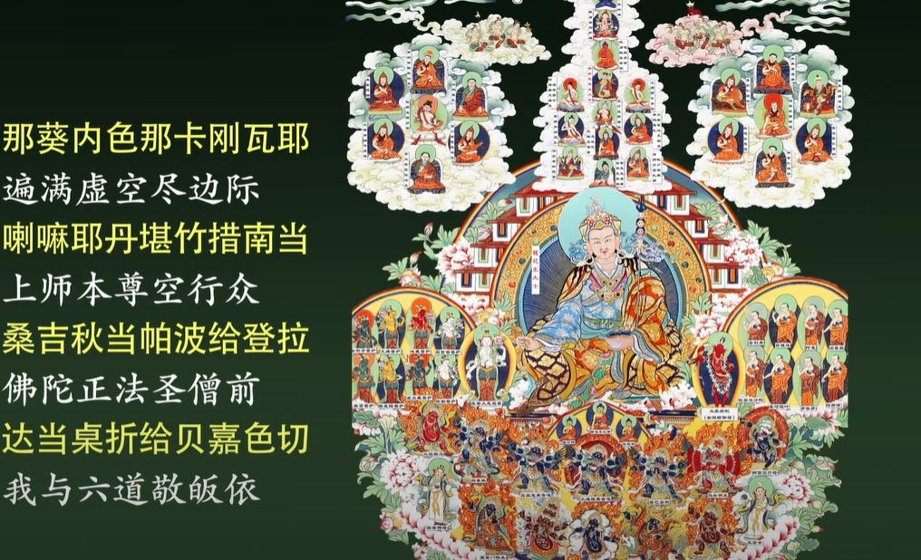
實修：
2-5.觀想內容的解釋：
虛空界中遍滿虛空者觀想這個皈依偈時，觀想前面的這個虛空當中
虛空當中充滿了佛法僧，坐滿了佛法僧；有些佛菩薩是坐著的，
有些是站著的，坐滿了，站滿了整個虛空整個天空。
南葵；虛空
內色；當中
鋼瓦；充滿了
南葵內色南跨剛瓦葉
喇嘛葉丹寬珠措南當
喇嘛；上師
業丹：本尊
寬珠：空行母 措：很多很多的聚在一起，諸會眾
上師，本尊，空行在密法裡面是特別特別的強調的。
密法裡面也講佛法僧，實際上都是一個意思。

Slide 13
實修：
2-5.觀想內容的解釋：
桑吉秋當帕波根登啦
顯宗的三寶
桑吉：諸佛
秋當：正法
帕波根登：僧眾
僧眾有兩種：
大乘：一地以上；
小乘：也是證悟了以後（標準的開悟），
見道以上的聖人（我們皈依的主要是聖人的僧眾，一地以上的（但也並不是說凡夫的僧眾不皈依）
諸佛正法以及聖僧:顯宗和密宗的共同皈依處。

Slide 14
實修：
2-5.觀想內容的解釋：
我與六道眾生敬皈依
首先是我們自己要皈依，
皈依的同時我們代一切眾生（觀想我們與六道眾生一起）來皈依
達當桌哲給貝嘉森且
達黨：就是我
卓哲：六道眾生
給貝：非常非常虔誠的
（不是表面的恭敬，而是發自內心的恭敬，信任來皈依三寶）
這裡面包含了--密法裡面，大圓滿裡面講：
我們自己心的本性，如來藏是佛法僧的本體，究竟的最終極的佛法僧。
大乘（寶性論）也會這樣講，也是顯宗的觀點。密法非常強調。
實際上我們的心的本性是最終極是上師，本尊，空行。
因為他們是我們心的本性當中投射出來的外面的一種形象而已.
所以這四句已經包含了顯密的皈依。因此，我們要把這個內容搞清楚。

Slide 15
實修：
2-6.時間安排
我們這次皈依和下次發菩提心的偈頌都是這樣子念麥彭仁波切的原文。
念十萬遍，再加一萬遍做補充。
（九分鐘一百遍中等速度,一天一個小時正好是一百五十個小時，大概五個月）
後面念誦的比較多，皈依比較容易，希望大家提前一點4個月左右。
（如果閉關念誦18天就念完了，這個如果決心沒有做好，只是數量完成，
這個只能說我們念完了皈依，而不是修完了皈依。是兩回事）

Slide 16
實修：
2-7.另外一種修法
皈依同時想磕頭也可以，年紀大的可以。
多數人不建議現在磕頭，放到後面上師瑜伽。
五加行最重要的環節（菩提心，皈依，前面的出離心，
內在的很重要，外在的不是那麼重要但是要完成數量）
磕頭放在後面會比較圓滿。
邊念誦邊磕頭會影響思考
2-8，修行時的作意
一個小時，前面10-20分鐘的時間：
（靜下來思考自己為什麼投靠佛法僧，把這些理由想清楚？到底要不要投奔？）
思考完以後就要堅定不移的皈依
（確定生生世世佛是我唯一的導師，佛法是我唯一要學習的，
僧眾生生世世作為我的道友）
念誦（邊念邊觀想）
××結語——最圓滿的是數字數量都完成了，內心當中這個決心也做得標準，方方面面都圓滿最為理想。

Slide 17
討論問題：
1.皈依的核心是什麼？
2.怎麼樣的皈依才是高標準的皈依？
3.念皈依四句偈的時候為什麼念藏文比較好？
4.為什麼上師不建議我們邊磕頭邊修皈依？
5.在實際修皈依中，第一句偈語的觀想和解釋。
6.在實際修皈依中，第二句偈語的觀想和解釋。
7.在實際修皈依中，第三句偈語的觀想和解釋。
8.在實際修皈依中，第四句偈語的觀想和解釋。
9.為什麼說着四句偈語已經包含了顯密的皈依？
10.整個修皈依的時間安排?
11.修皈依的時候如何思考？如何作意？
12.把整個這節課修皈依的流程師範一遍。
13.隨喜師兄分享自己這幾節課的感悟！
×感恩隨喜同學們的參與×

